Slide 1
Fibonacci heaps

Slide 2


De la mente de
Michael Fredman
Robert Tarjan
Rutgers University fredman@cs.rutgers.edu
Premio Turing ACM ret@cs.princeton.edu
Notes:
Premio ACM + Hopcrof 1986 logros fundamentales en el diseño y análisis de algoritmos y estructuras de datos.

Slide 3

Mejorar implementación del algoritmo de Dijkstra

Slide 4
-Fredman & Tarjan
“Extiende los heaps binomiales para soportar borrado arbitrario en O (log N), y todas las demás en O(1), tiempos amortizados ”

Slide 5
Operaciones en un f-heap
Make heap
insert
Regresa un apuntador a un heap vacio
Inserta un valor en un heap
Find min
Delete min
Devuelve el valor del minimo elemento
Elimina el minimo element y devuelve su valor

Slide 6
además proporciona
Decrease key(a,b)
Decrementa el valor de a en b, suponiendo que se conoce la ubicación del nodo a
Meld (h1,h2)
Regresa el heap resultante de la mezcla de los heaps h1 y h2,
H1 y h2 se destruyen
Delete (a)
Elimina un valor arbitrario (a) del heap. Asume que se conoce la posición de a.

Slide 7
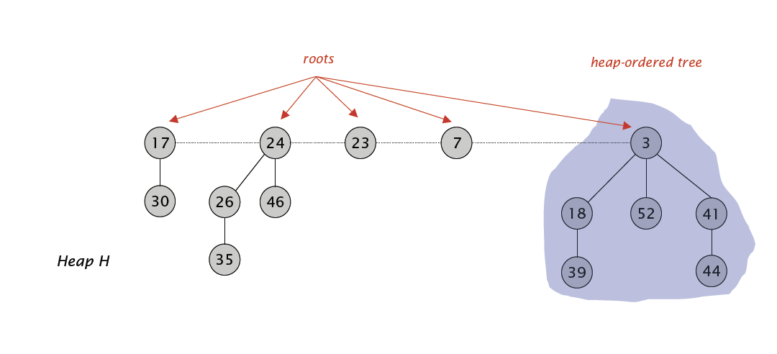
Una colección de arboles que cumplen la propiedad de orden

Slide 8
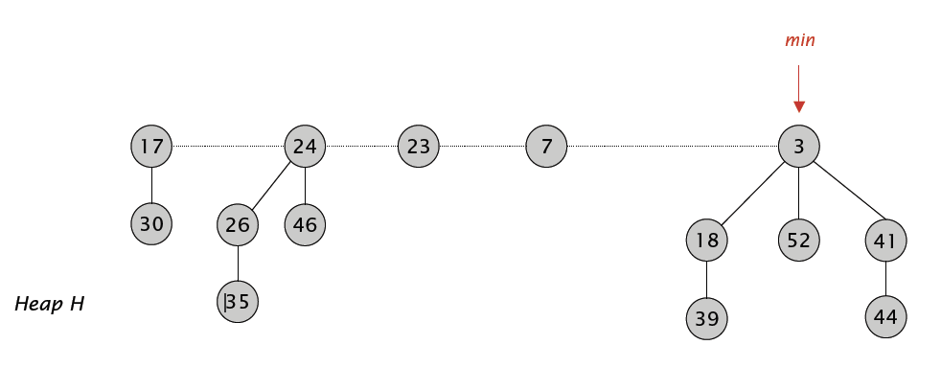
Una colección de arboles que cumplen la propiedad de orden y mantienen un apuntador al mínimo elemento

Slide 9
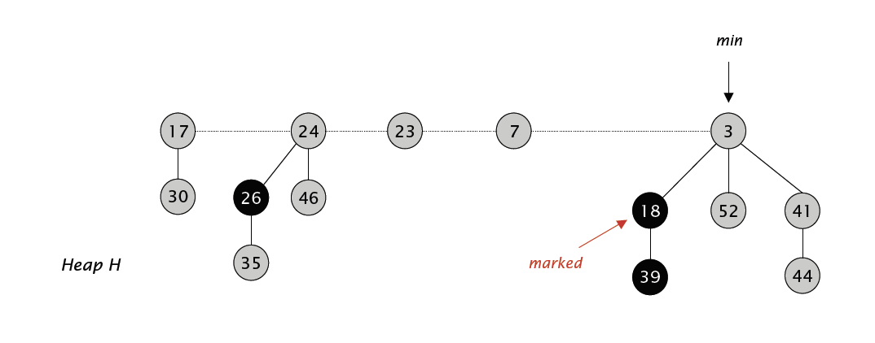
Una colección de arboles que cumplen la propiedad de orden, mantienen un apuntador al mínimo elemento y tiene un conjunto de nodos marcados

Slide 11
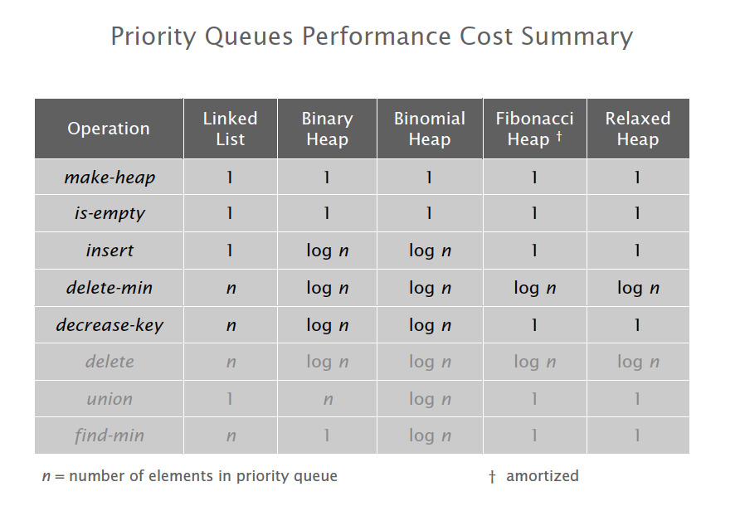
01. costos

Slide 12
insertar
Se considera un proceso flojo (lazy)
Inserta el nuevo nodo en la lista de raíces.
Actualiza (si procede) el apuntador al mínimo
Deja el proceso de “limpia” o mezcla para el siguiente eliminar_min

Slide 13
Insertar
Agregarlo a la lista de raíces (heap)
Mezclar los del mismo orden
Crear el nuevo elemento como un nodo único en un árbol nuevo
Verificar no exista otro del mismo orden

Slide 14
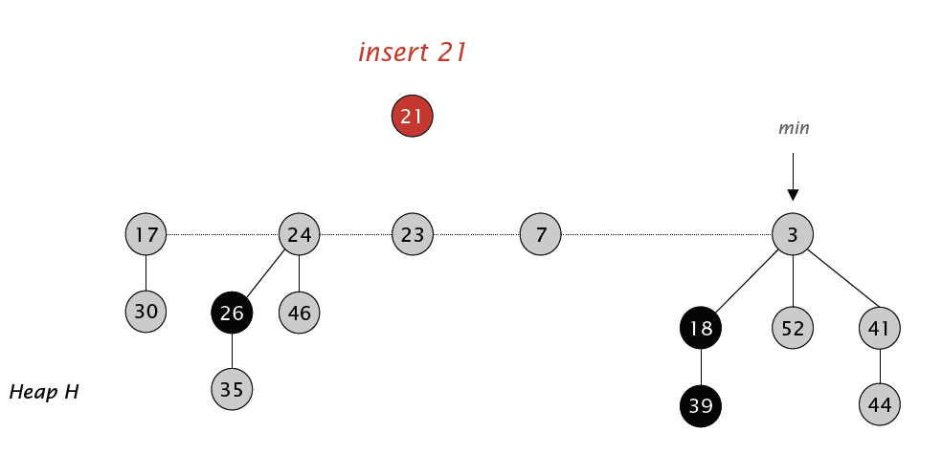
insert (21)

Slide 15
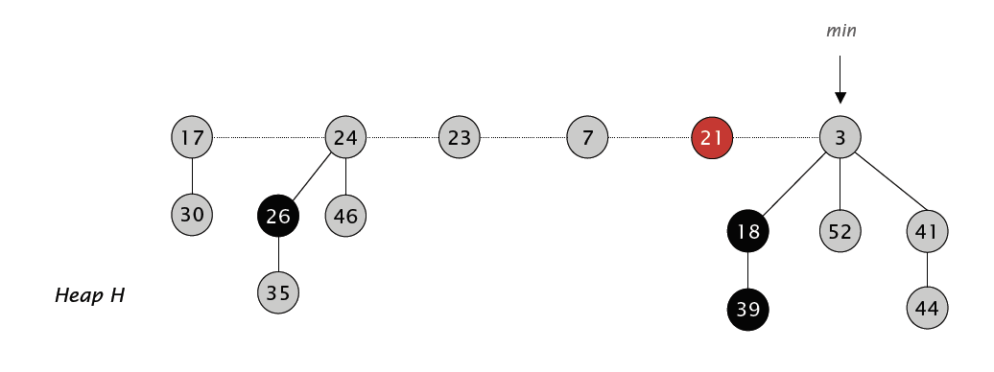
insert (21)

Slide 16
elimina

Slide 17
Elimina()
Removerla
Actualizar el menor
Verificar no exista otro del mismo orden
Buscar la raíz más pequeña
Mezclar los del mismo orden
Promover a los hijos

Slide 18
Procedimiento de mezcla
ordena
adopta
Compara las raíces
Sea A- el de menor raíz
B- el de mayor raíz
Haz B hijo de A

Slide 19
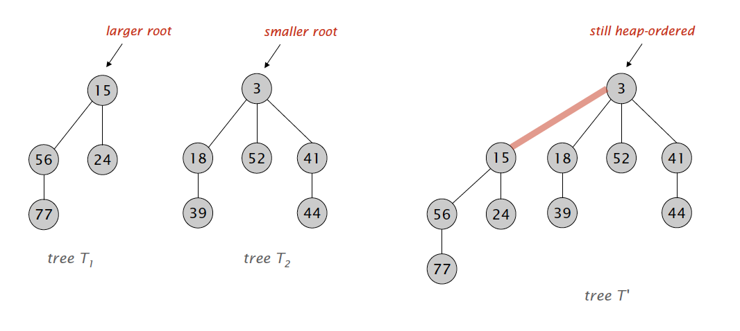
mezcla

Slide 20
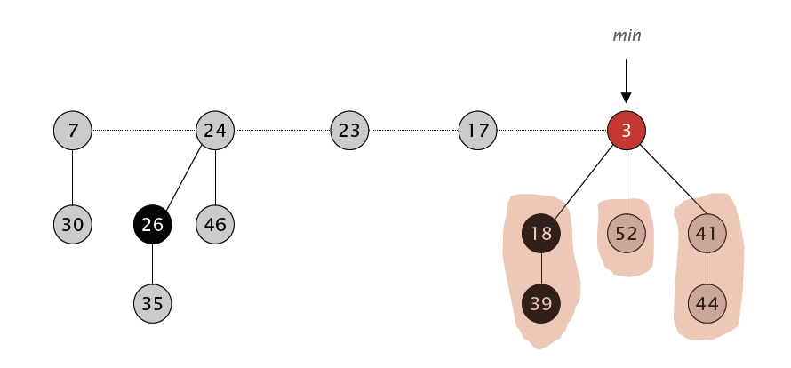
Elimina()
Promover a los hijos

Slide 21
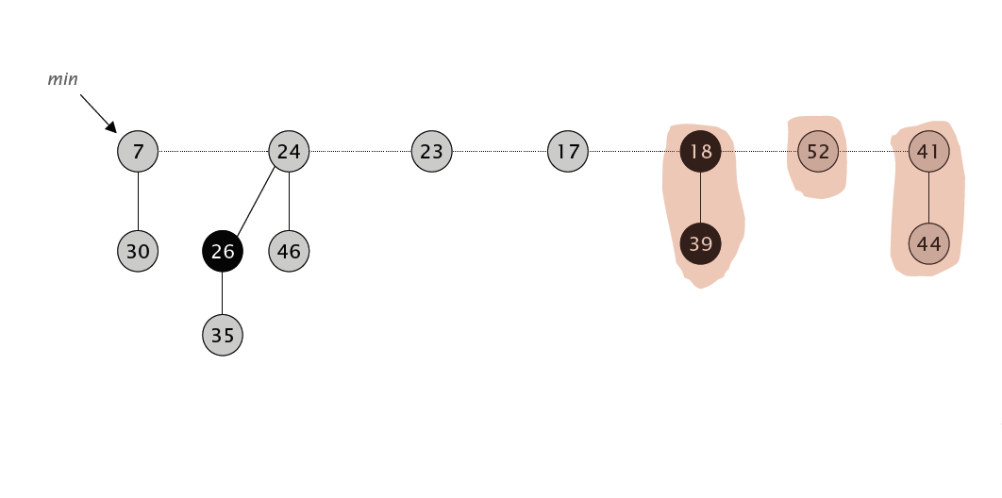
Elimina()

Slide 22
Elimina()

Slide 23
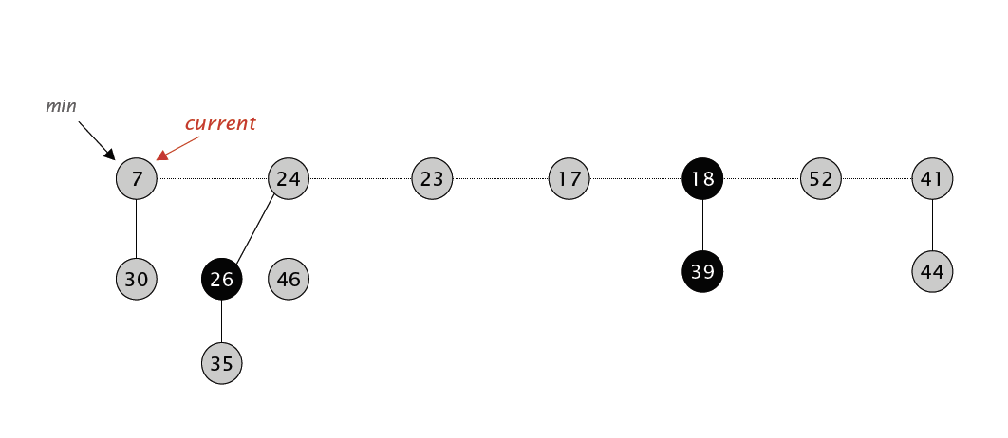
Consolidar raíces

Slide 24
arreglo auxiliar
Buscando hacer menos repeticiones, se apoya en un arreglo de apuntadores
En donde el índice representa el orden

Slide 25
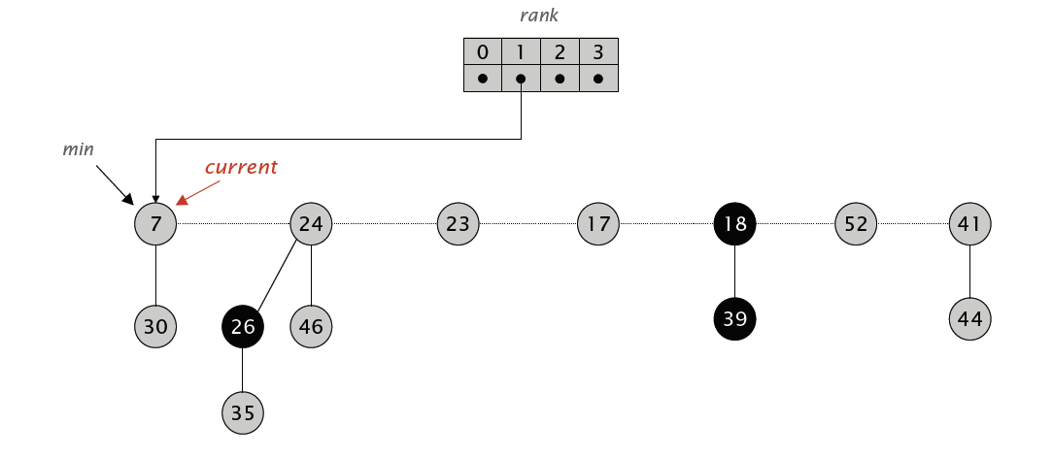
Consolidar raíces

Slide 26
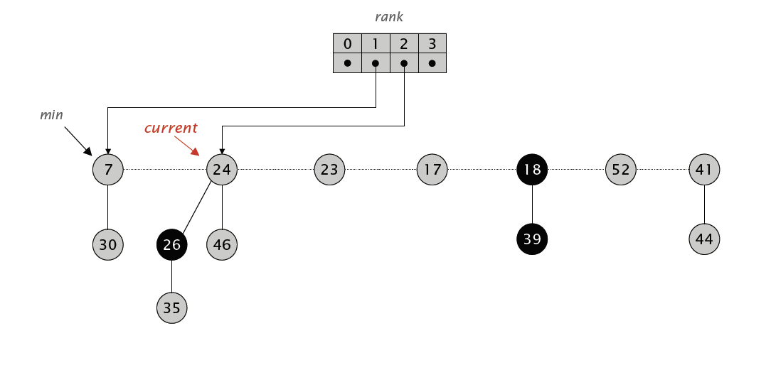
Consolidar raíces

Slide 27
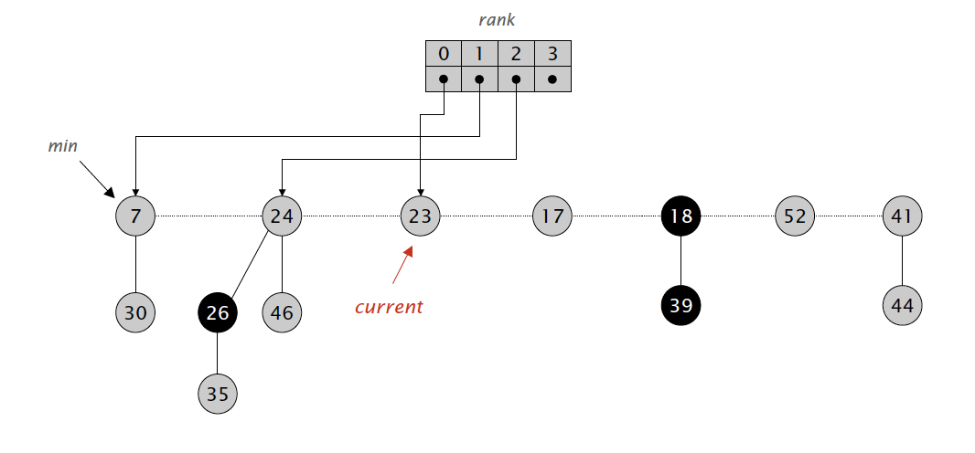
Consolidar raíces

Slide 28
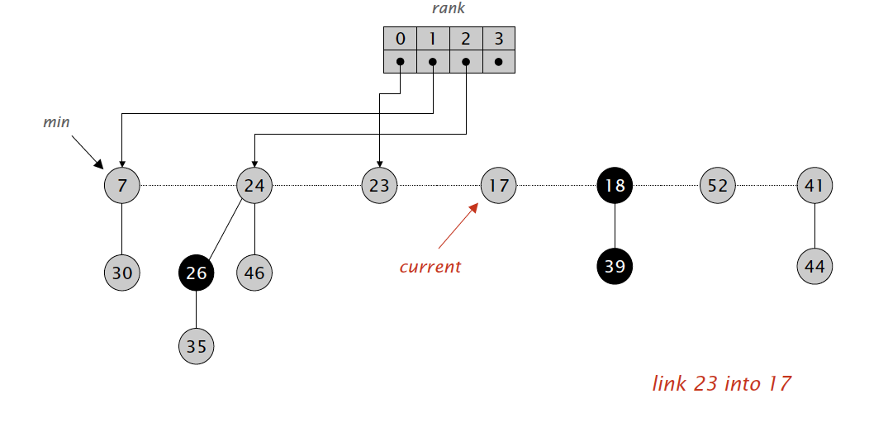
Consolidar raíces

Slide 29
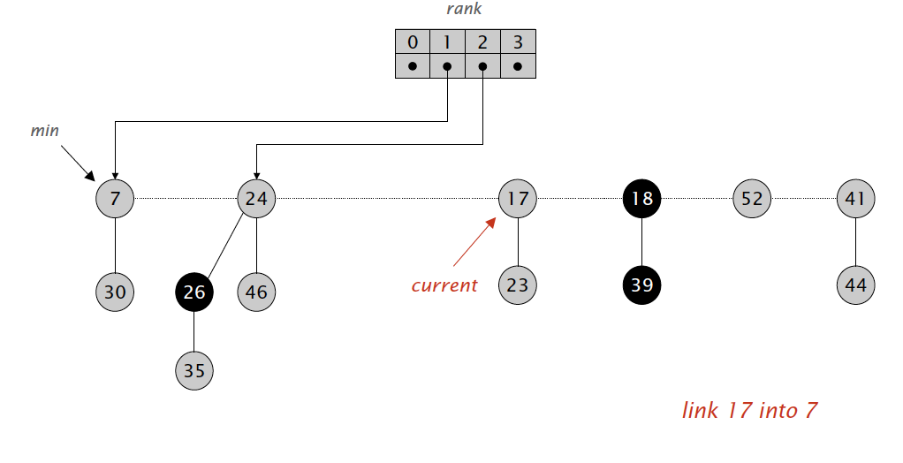
Consolidar raíces

Slide 30
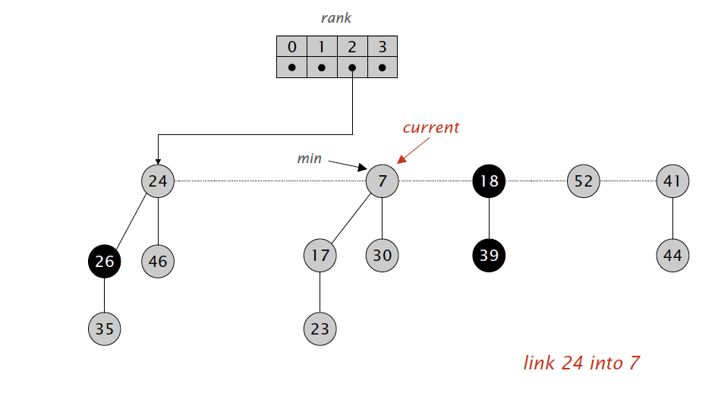
Consolidar raíces

Slide 31
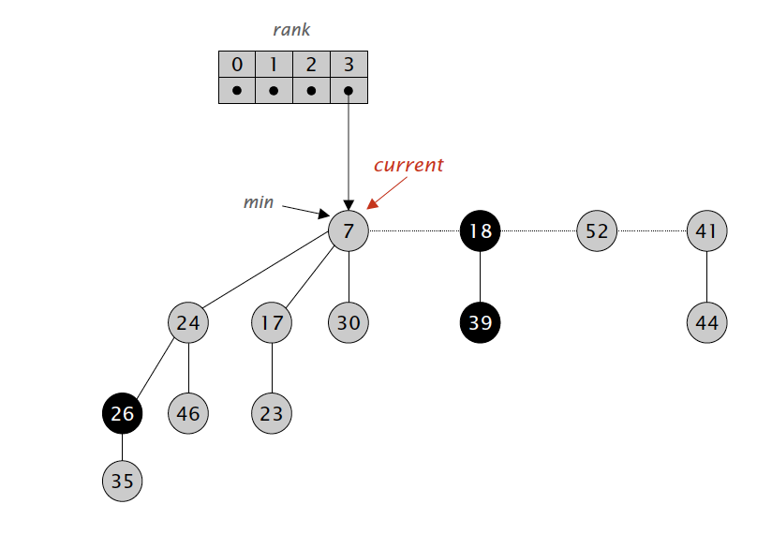
Consolidar raíces

Slide 32
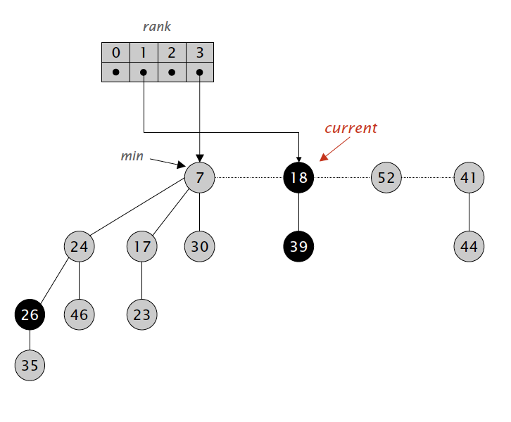
Consolidar raíces

Slide 33
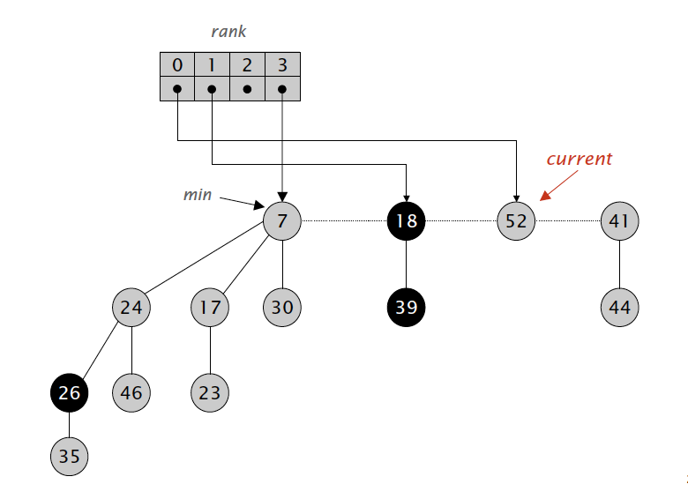
Consolidar raíces

Slide 34
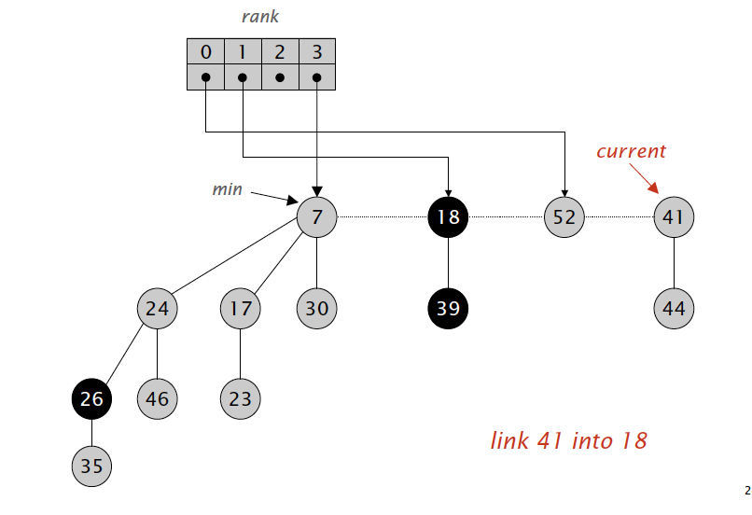
Consolidar raíces

Slide 35
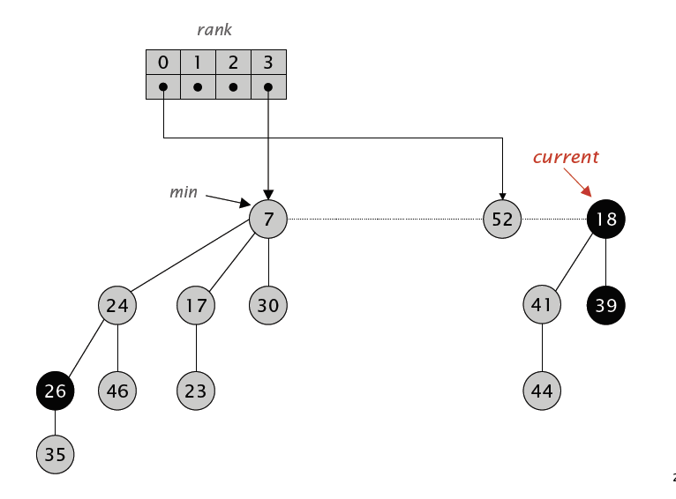
Consolidar raíces

Slide 36
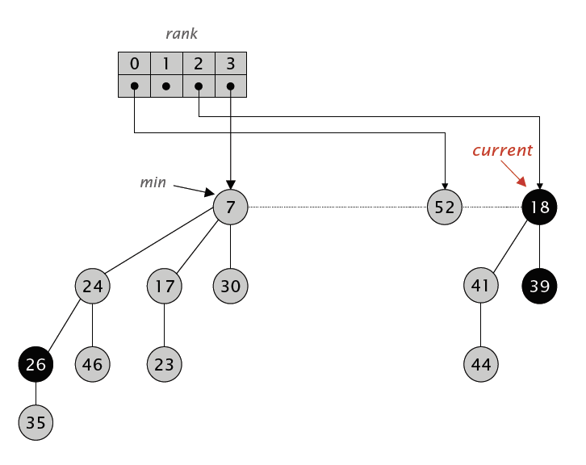
Consolidar raíces

Slide 37
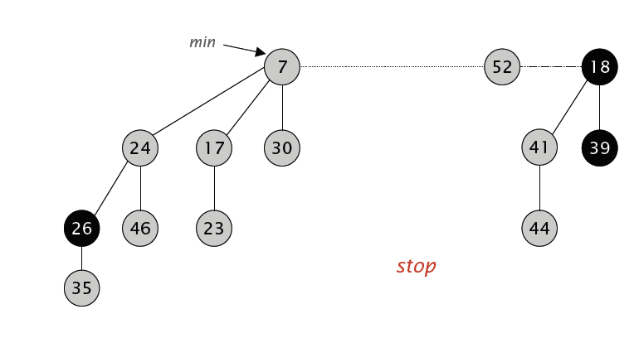
Consolidar raíces

Slide 38
Consolidar raíces

Slide 39
¿Fibonacci?
1- 1- 2- 3- 5 -8 -13- 21- 34-55- . . .
El grado de cada nodo esta restringido:
Cada nodo en el heap tiene un grado maximo de O (log n)
El tamaño del subarbol “enraizado” en un nodo de grado k es al menos F_{k} +2

Slide 40
Grado: 3
Tamaño del subarbol minimo= F₃+2=4
Tamaño real = 7 ✅
N=13
Log (13) = 3.7

Slide 41
Grado: 2
Tamaño del subarbol minimo= F₂+2=3
Tamaño real = 3 ✅
N=13
Log (13) = 3.7

Slide 42
Decreasekey(a,b)
Requerida para implementar el algoritmo de Dijkstra y procedimientos de optimización de redes

Slide 43
Reglas
loser
raíces
Pierde un hijo y serás marcado como loser
Pierde dos y te irás con las raices

Slide 44
Notas
identificado
aumentar
Ya se sabe donde esta 5 Se recibe la dirección del nodo a decrementar
El valor no viola propiedad de orden, por lo que no hay que hacer nada

Slide 45
Decreasekey(nodo-5,3)
menor
1
2
4
3
7
5
6
8

Slide 46
Decreasekey(nodo-5,3)
1
Actualizar el valor
menor
1
2
4
3
2
Verificar propiedad de orden
7
3
6
8

Slide 47
Decreasekey(nodo-3,0)
menor
1
2
4
3
7
3
6
8

Slide 48
Decreasekey(nodo-5,3)
1
Actualizar el valor
menor
1
2
4
3
2
Verificar propiedad de orden
7
0
6
8

Slide 49
Decreasekey(nodo-5,3)
1
Actualizar el valor
menor
1
2
4
3
2
Verificar propiedad de orden
7
0
6
8

Slide 50
Decreasekey(nodo-5,3)
1
Actualizar el valor
menor
1
2
4
3
2
Verificar propiedad de orden
7
0
6
8
01.
02.
03.
04.
Enviar al infractor a las raíces
Actualizar el menor (si se require)
Si el papá es un loser enviarlo a las raíces, si no hacerlo loser
Si el papa se envió a las raices repetir paso 3 con el abuelo

Slide 51
Decreasekey(nodo-5,3)
menor
1
2
4
3
7
0
6
8
01.
02.
03.
04.
Enviar al infractor a las raíces
Actualizar el menor (si se require)
Si el papá es un loser enviarlo a las raíces, si no hacerlo loser
Si el papa se envió a las raices repetir paso 3 con el abuelo

Slide 52
Decreasekey(nodo-5,3)
menor
1
0
2
4
3
7
6
8
01.
02.
03.
04.
Enviar al infractor a las raíces
Actualizar el menor (si se require)
Si el papá es un loser enviarlo a las raíces, si no hacerlo loser
Si el papa se envió a las raices repetir paso 3 con el abuelo

Slide 53
Decreasekey(nodo-5,3)
menor
1
0
2
4
3
7
6
8
01.
02.
03.
04.
Enviar al infractor a las raíces
Actualizar el menor (si se require)
Si el papá es un loser enviarlo a las raíces, si no hacerlo loser
Si el papa se envió a las raices repetir paso 3 con el abuelo

Slide 54
Decreasekey(nodo-7,1)
menor
1
0
2
4
3
7
6
8
01.
02.
03.
04.
Enviar al infractor a las raíces
Actualizar el menor (si se require)
Si el papá es un loser enviarlo a las raíces, si no hacerlo loser
Si el papa se envió a las raices repetir paso 3 con el abuelo

Slide 55
Decreasekey(nodo-7,1)
menor
1
0
2
4
3
1
6
8
01.
02.
03.
04.
Enviar al infractor a las raíces
Actualizar el menor (si se require)
Si el papá es un loser enviarlo a las raíces, si no hacerlo loser
Si el papa se envió a las raices repetir paso 3 con el abuelo

Slide 56
Decreasekey(nodo-7,1)
menor
1
0
1
2
4
3
8
6
01.
02.
03.
04.
Enviar al infractor a las raíces
Actualizar el menor (si se require)
Si el papá es un loser enviarlo a las raíces, si no hacerlo loser
Si el papa se envió a las raices repetir paso 3 con el abuelo

Slide 57
Decreasekey(nodo-7,1)
menor
1
0
1
2
4
3
8
6
01.
02.
03.
04.
Enviar al infractor a las raíces
Actualizar el menor (si se require)
Si el papá es un loser enviarlo a las raíces, si no hacerlo loser
Si el papa se envió a las raices repetir paso 3 con el abuelo

Slide 58
Decreasekey(nodo-9,6)
menor
1
4
5
8
9
01.
02.
03.
04.
Enviar al infractor a las raíces
Actualizar el menor (si se require)
Si el papá es un loser enviarlo a las raíces, si no hacerlo loser
Si el papa se envió a las raices repetir paso 3 con el abuelo

Slide 59
Decreasekey(nodo-9,6)
menor
1
4
5
8
9
01.
02.
03.
04.
Enviar al infractor a las raíces
Actualizar el menor (si se require)
Si el papá es un loser enviarlo a las raíces, si no hacerlo loser
Si el papa se envió a las raices repetir paso 3 con el abuelo

Slide 60
Decreasekey(nodo-9,6)
menor
1
4
5
8
6
01.
02.
03.
04.
Enviar al infractor a las raíces
Actualizar el menor (si se require)
Si el papá es un loser enviarlo a las raíces, si no hacerlo loser
Si el papa se envió a las raices repetir paso 3 con el abuelo

Slide 61
Decreasekey(nodo-9,6)
menor
1
4
5
8
6
01.
02.
03.
04.
Enviar al infractor a las raíces
Actualizar el menor (si se require)
Si el papá es un loser enviarlo a las raíces, si no hacerlo loser
Si el papa se envió a las raices repetir paso 3 con el abuelo

Slide 62
Decreasekey(nodo-9,6)
menor
1
6
4
5
8
01.
02.
03.
04.
Enviar al infractor a las raíces
Actualizar el menor (si se require)
Si el papá es un loser enviarlo a las raíces, si no hacerlo loser
Si el papa se envió a las raices repetir paso 3 con el abuelo

Slide 63
Decreasekey(nodo-9,6)
menor
1
6
8
4
5
01.
02.
03.
04.
Enviar al infractor a las raíces
Actualizar el menor (si se require)
Si el papá es un loser enviarlo a las raíces, si no hacerlo loser
Si el papa se envió a las raices repetir paso 3 con el abuelo

Slide 64
Decreasekey(nodo-9,6)
menor
1
6
8
5
4
01.
02.
03.
04.
Enviar al infractor a las raíces
Actualizar el menor (si se require)
Si el papá es un loser enviarlo a las raíces, si no hacerlo loser
Si el papa se envió a las raices repetir paso 3 con el abuelo

Slide 65
Decreasekey(nodo-9,6)
menor
1
6
8
5
4
01.
02.
03.
04.
Enviar al infractor a las raíces
Actualizar el menor (si se require)
Si el papá es un loser enviarlo a las raíces, si no hacerlo loser
Si el papa se envió a las raices repetir paso 3 con el abuelo

Slide 66
Decreasekey(nodo-9,6)
menor
1
6
8
5
4
01.
02.
03.
04.
Enviar al infractor a las raíces
Actualizar el menor (si se require)
Si el papá es un loser enviarlo a las raíces, si no hacerlo loser
Si el papa se envió a las raices repetir paso 3 con el abuelo

Slide 67
Please keep this slide for attribution

